Slide 1
Invocação Remota de Métodos
Java RMI
Programação de Sistemas Distribuídos
Prof. MSc. Rodrigo Malara

Slide 2
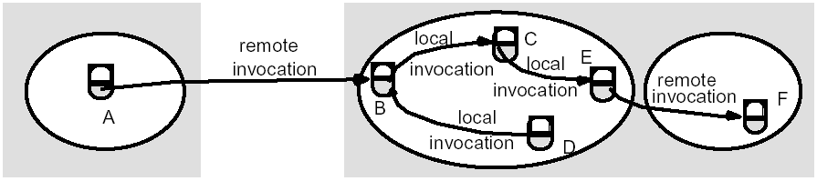
Modelo de objetos distribuídos
Invocação de método remoto: invocação de um método entre objetos localizados em diferentes processos, estejam estes na mesma máquina ou não.
Objetos remotos: objetos que podem receber invocações remotas.

Slide 3
Modelo de objetos distribuídos
Referência a objeto remoto: outros objetos podem invocar métodos de um objeto remoto somente se tiverem acesso a sua referência de objeto remoto
  identificador único do objeto no sistema
  pode ser utilizado como parâmetro ou resultado de uma invocação de método remoto
Interface remota: todo objeto remoto possui uma interface remota que especifica qual dos métodos pode ser invocado remotamente
  implementada pela classe do objeto remoto.

Slide 4
Considerações de projeto
Transparência
  A latência de uma chamada local é bastante menor que de uma chamada remota.
  Chamadas remotas são mais vulneráveis a falhas do que chamadas locais.
  As invocações de métodos remotos são iguais as invocações aos métodos locais, porém as diferenças entre os objetos remotos e locais devem estar expressos nas suas interfaces. (e.g. as classes de objetos remotos em Java implementam a interface Remote)

Slide 5
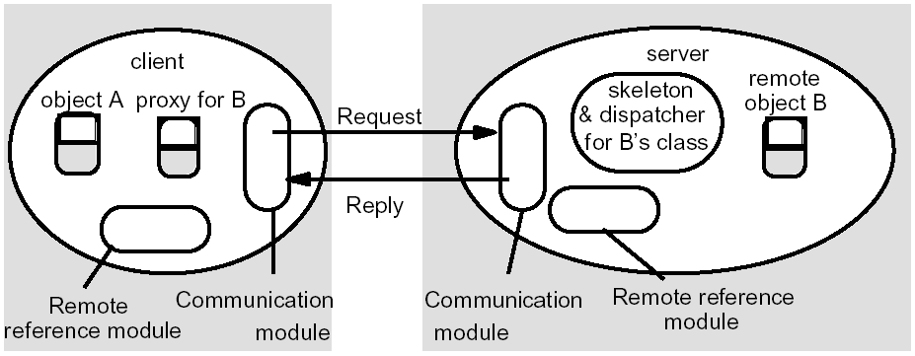
Implementação

Slide 6
Implementação
Módulo de comunicação
  protocolo request-reply
Módulo de referência remota
  realiza a tradução entre referências de objetos remotos e locais, e cria referências de objetos remotos
    utiliza uma tabela de objetos remotos

Slide 7
Implementação
Proxy (localizado no cliente)
  marshaling de parâmetros, unmarshaling de resultados
Dispatcher (localizado no servidor)
  recebe a requisição do módulo de comunicação e chama o método indicado na mensagem (methodId)
Skeleton (localizado no servidor)
  unmarshaling dos parâmetros, marshaling dos resultados
Existe um proxy, um dispatcher e um skeleton para cada classe que representa um objeto remoto!

Slide 8
Implementação
Geração das classes para proxies, dispatchers e skeletons
  geradas pelo compilador de interfaces
Threads do servidor
  para cada invocação remota é disparada uma thread no servidor (concorrência)

Slide 9
Java
Aplicações Java
Máquina Virtual Java (JVM)
SO / HW

Slide 10
Java RMI
RMI - Remote Method Invocation
Java RMI - arquitetura de objetos distribuídos entre JVMs remotas
Integra à linguagem Java o modelo de objetos distribuídos

Slide 11
Java RMI
Utiliza mesma sintaxe para invocação de métodos de objetos locais ou remotos
Todo objeto remoto implementa uma interface remota:
  extende a interface java.rmi.Remote
    interface MyRemoteClass extends java.rmi.Remote
  todos os métodos da interface devem prever a exceção java.rmi.RemoteException (cláusula throws) além das exceções próprias da aplicação

Slide 12
Java RMI - Serviço de nomes
Acessado através da superclasse java.rmi.Naming
Serviço RMIRegistry
Através de nomes recupera referências para objetos
Utiliza uma URL e porta TCP para cada servidor de nomes

Slide 13
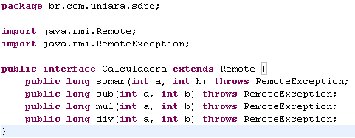
Esse é o IDL do Java RMI
IDL (Interface Definition Language)
Sintaxe e semântica em Java
  desvantagem: não suporta outras linguagens!

Slide 14
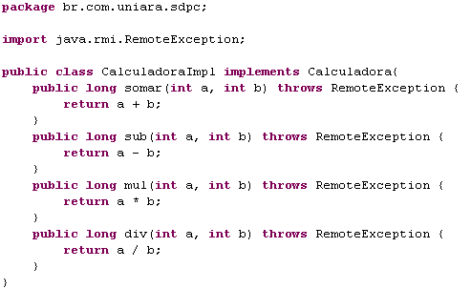
Exemplo - objeto remoto

Slide 15
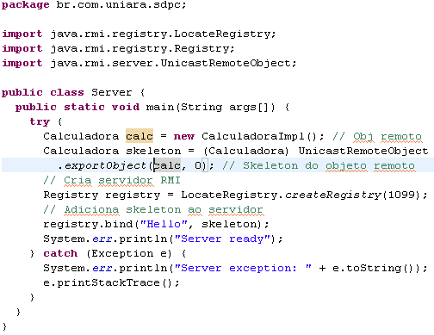
Exemplo - servidor

Slide 16
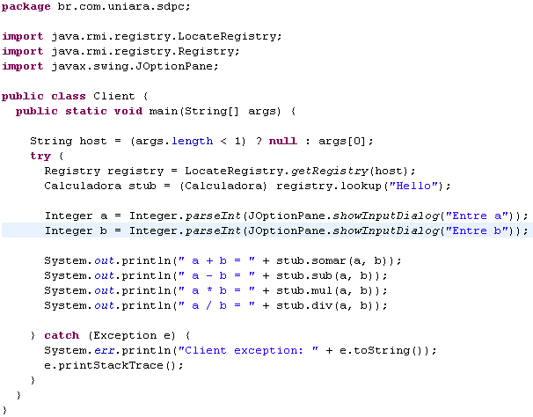
Exemplo - cliente

Slide 17
Java RMI
rmiregistry (Binder)
  deve ser executado em toda máquina que hospeda objetos remotos
  mantém uma tabela para mapeamento da representação textual dos objetos aos objetos localizados na máquina
  Em Java 5 não precisa mais ser executado a parte

Slide 18
Desenvolvimento usando Java RMI
Passos
  Projetar e implementar os componentes da aplicação distribuída
    definição das interfaces remotas
    implementação dos objetos remotos
    implementação do servidor e clientes
  Iniciar a aplicação
    iniciar o servidor e cliente(s)

Slide 19
Exercício 1
Um programa cliente usa RMI para conectar em um objeto remoto que recebe um número de conta corrente e agencia e retorna um objeto populado com os dados da conta corrente.
Passos:
  Criar a classe Conta (1a) com os atributos conta, agencia, nome e saldo. (Obs não utilizar tipos primitivos)
  Criar uma Interface ContaService (2o) contendo 1 método:
  Conta getConta(String conta, String agencia)
  Criar uma classe ContaServiceImpl (3a) que implemente ContaService e que implemente o método getConta acima, criando e retornando sempre o mesmo objeto (mockado)
  Criar uma classe (4a) que executará o ContaServiceImpl no servidor
  Criar uma classe cliente (5a) que invoque o método remoto e exiba os dados do objeto retornado.

Slide 20
Exercício 2
Modificar o exercício 1
  Criar um HashMap com sendo que o número da conta é a chave e o conteúdo é o objeto conta
  Crie um construtor para a classe ContaServiceImpl e nele inclua alguns clients para testes no HashMap.
  Adicionar código que permita consultar se uma conta existe no HashMap e caso exista, retornar para o cliente
  Criar uma classe chamada ContaNaoEncontradaException que extenda de RemoteException
    Caso não encontre o cliente no Hashmap o método getConta deve lançar essa exceção

